Slide 1
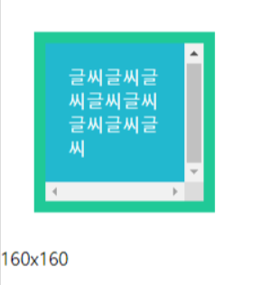
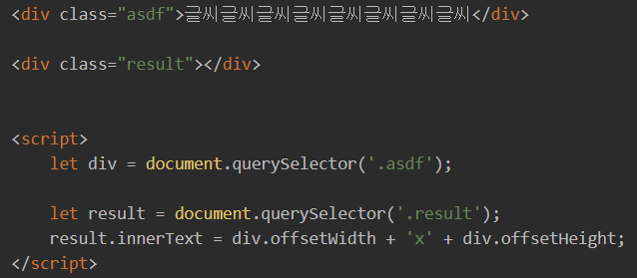
Element’s offsetWidth & offsetHeight
offsetHeight
offsetWidth
Mouse offsetX & offsetY
offsetX = 0
offsetX = end
offsetY = 0
offsetY = end

Slide 2
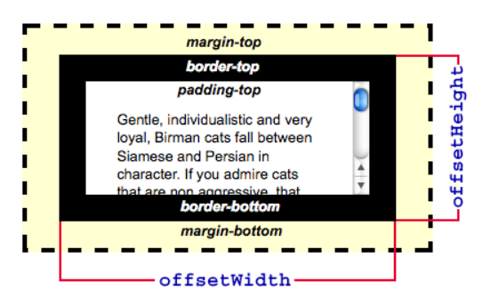
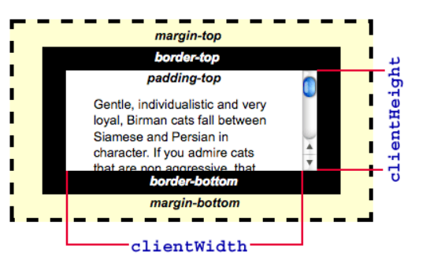
기준에 따른 X, Y 좌표 얻기

Slide 3
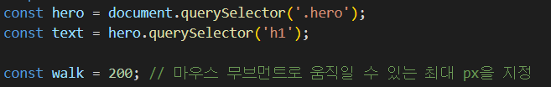
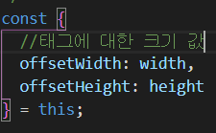
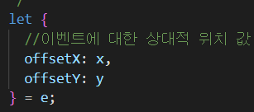
div.Hero
offsetHeight
offsetX, Y
Hero.h1
offsetWidth

Slide 4
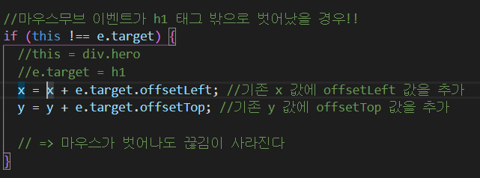

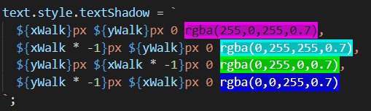
offsetLeft, offsetRight
패딩을 포함한 값
기존의 비율을 변경
Shadow의 방향을 변경

